Slide 1
Порядок аттестации ПЕДАГОГОВ с1 сентября
2023 года
Методические рекомендации

Slide 2
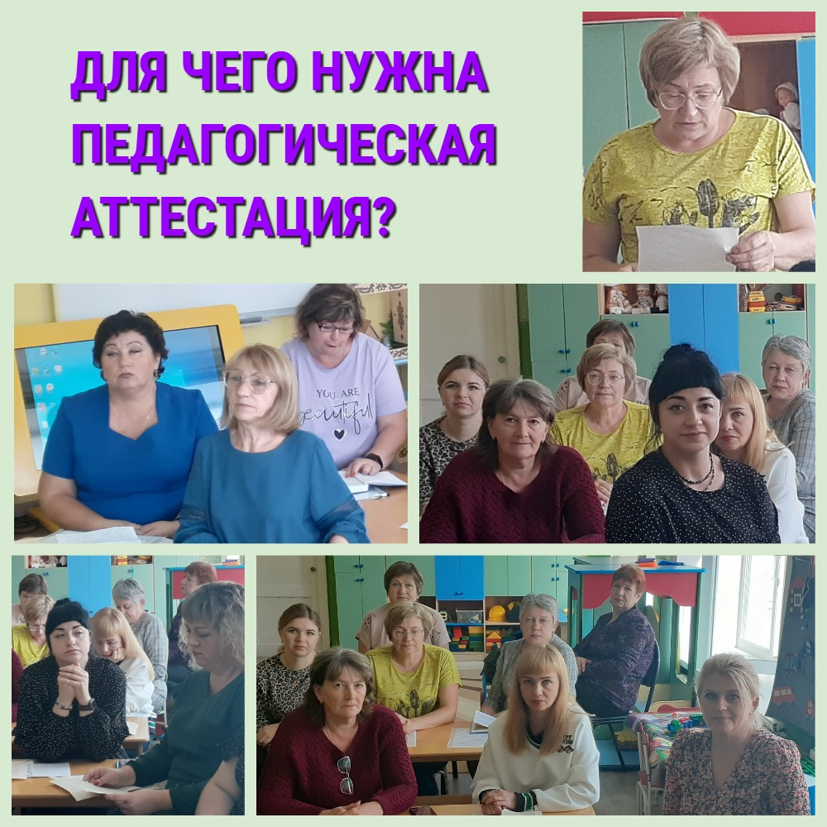
НОВЫЙ ПОРЯДОК АТТЕСТАЦИИ ПЕДАГОГИЧЕСКИХ РАБОТНИКОВ на период с 01.09.2023 года по 31.08.2029 года

Slide 3
С 01.09.2023 г. по 31.08.2029 г. в России начали действовать новые правила аттестации для педагогических работников
Новый Порядок аттестации регламентируется Приказом Министерства просвещения России № 196 от 24.03.2023 «Об утверждении Порядка проведения аттестации педагогических работников». (Вступил в силу с 1 сентября 2023 года).
Требования стали едиными, по всей России, во всех регионах. Ранее действовавший порядок аттестации (до 01.09.2023 г.) - отменен, как утративший силу.
С 01.09.2023 г. по 31.08.2029 г. в России начали действовать новые правила аттестации для педагогических работников.
В них обновлены:
-сроки действия категорий;
-новый состав аттестационных комиссий;
-основания для освобождения от аттестации.

Slide 4
Актуализация педагогической аттестации
Что такое аттестация педагогических работников?
Процесс представляет собой заседание комиссии. На основе заранее собранной информации о работе педагога члены комиссии принимают решение об аттестации.
Для чего проводится аттестация педагогов?
Чтобы стимулировать рост мастерства педагогов и обеспечить их социальную защищенность на рынке труда, проводится аттестация.
Актуализация: профессиональные и мотивированные педагоги — один из основных критериев, по которым родители выбирают образовательное учреждение для обучения своего ребенка.

Slide 5
Цель и задачи нового Порядка аттестации
ОТ ЦЕЛИ И ЗАДАЧ ЗАВИСИТ ТРАЕКТОРИЯ АТТЕСТАЦИИ
Главная цель — мотивировать педагогов на профессиональный рост и сохранить качество образования.
Задачи:
-непрерывное повышение уровня квалификации;
- выявление необходимости в дополнительном образовании;
-повышение эффективности и качества педагогической деятельности;
-развитие наставничества и методической помощи;
-учет требований федеральных стандартов в образовательной деятельности.

Slide 6
ВИДЫ
ПЕДАГОГИЧЕСКОЙ
АТТЕСТАЦИИ
АКТУАЛЬНОЕ НОВОВВЕДЕНИЕ
Теперь существует три вида педагогической аттестации:
- На соответствие занимаемой должности. Это обязательно! Аттестацию на СЗД должны проходить все педагогические работники;
- На квалификационную категорию (первая и высшая). От присвоения категории зависит доплата, иные льготы сотрудника (это было и ранее);
- На дополнительные категории: категория «педагог-методист», категория «педагог-наставник».
Новые квалификационные категории «педагог-методист» и «педагог-наставник» вводятся как системный инструмент для повышения качества образования. Это должно улучшить закрепляемость молодых кадров, а для опытных педагогов - стать стимулом к активной методической работе и обмену опытом.
Процедура аттестации коснется только педагогических работников дошкольных, начальных, средних учебных заведений, но НЕ распространяется на профессорско-педагогический состав вузов.
Снято ограничение на то, чтобы получить высшую квалификационную категорию. Ранее требовалось отработать не менее двух лет на должности после установления первой категории. Теперь достаточно подать заявление, если эта категория получена.

Slide 7
Обновленная процедура аттестации педагогических работников
- Аттестация на соответствие занимаемой должности.
Новый порядок предусматривает, что аттестация на соответствие занимаемой должности ( СЗД )проводится комиссией не менее 5 человек. В состав комиссии должны входить:
-председатель;
-секретарь;
-заместитель председателя;
-члены комиссии.
Новый порядок запрещает руководителю образовательного учреждения входить в состав аттестационной комиссии. Ранее это носило рекомендательный характер, теперь – обязательное правило. С 01.09.2023 года руководитель или приравненное к нему лицо прямо НЕ может участвовать в работе аттестационной комиссии. Еще одно требование: в комиссию должны входить представитель профсоюза (при отсутствии - представитель от коллектива) и специалисты. Это обеспечит всесторонний анализ деятельности педагога и ее объективную оценку.

Slide 8
Аттестация на первую и высшую квалификационные категории
ЧТО НОВОГО В ОТНОШЕНИИ 1-ОЙ И ВЫСШЕЙ КАТЕГОРИИ?
Первое изменение также касается состава аттестационной комиссии: теперь в нее входит 7 человек, в том числе представитель профсоюза и специалисты.
Второе изменение заключается в новых способах подачи заявления. Теперь это можно сделать по электронной почте либо отправить почтой РФ аналоговое письмо с уведомлением. Кроме того, подать заявление можно через портал «Госуслуги».
Если педагогу уже присвоена первая категория, срок подачи на высшую категорию не ограничен. В случае, если комиссия откажет в присвоении высшей категории, работник сохраняет первую категорию. Подать новое заявление после отказа (с первой на высшую категорию) можно через 1 год.
Обновлен и перечень сведений, которые педагог должен указать в заявлении:
уровень образования (квалификации);
результаты профессиональной деятельности;
имеющиеся квалификационные категории;
должность, по которой будет проходить аттестация.
Главное изменение — из Порядка исключен срок действия категории (первой и высшей) - пять лет. Это значит, что первая и высшая категории, присвоенные с 1 сентября 2023 года, будут БЕССРОЧНЫМИ.

Slide 9
Аттестация на квалификационные категории «педагог-методист», «педагог-наставник»
ВНИМАНИЕ: ВВЕДЕНЫ ДОПОЛНИТЕЛЬНЫЕ КАТЕГОРИИ!
Цель аттестации на эти категории — выявить и использовать потенциальные возможности педагогов в методической помощи и наставнической деятельности.
У процедуры есть ряд особенностей:
Аттестацию инициирует педагог;
К процедуре допускаются только педагоги с высшей категорией;
Категорию устанавливают при условии, что педагог выполняет дополнительные функции, касающиеся методической работы или наставничества;
Работодатель должен представить в комиссию ходатайство с описанием методической или наставнической деятельности педагога.

Slide 10
Основания для присвоения категории «педагог-методист» и «педагог-наставник»
НОВЫЕ ДОПОЛНИТЕЛЬНЫЕ КАТЕГОРИИ
1.Категория «Педагог-методист» - основание для присвоения:
- Руководит методическим объединением, активно участвует в методической работе учреждения;
- Руководит разработкой программно-методического сопровождения, в том числе для реализации инновационных образовательных программ и проектов;
- Оказывает коллегам методическую поддержку при подготовке к профессиональным курсам и помогает в профессиональном развитии;
- Передает опыт по использованию авторских учебных и учебно-методических разработок.
2.Категория «Педагог-наставник»- основание для присвоения:
- Руководит практической подготовкой студентов по образовательным программам СПО, ВО;
- Является наставником педагогических работников образовательной организации, активно сопровождает их профессиональное развитие
- Содействует подготовке коллег, в том числе молодых специалистов, к участию в конкурсах профессионального (педагогического) мастерства
- Распространяет авторские подходы и методические разработки в области наставничества.

Slide 11
Аттестация проводится В СЛЕДУЮЩИХ СЛУЧАЯХ
ОТ ЗАЯВЛЕНИЯ – К ПРОЦЕДУРЕ АТТЕСТАЦИИ
- по заявлению педагога, если требуется получить новую категорию или подтвердить ранее действующую;
- по решению руководства учреждения, если надо подтвердить достаточный уровень навыков, позволяющий оставить педагога на занимаемой должности.
В случае аттестации по заявлению, в течение 30 дней с момента его получения формируется комиссия и определяется дата ее заседания. После заседания и рассмотрения заявления, в течение 60 дней должна быть установлена новая квалификационная категория, либо подтверждена ранее имеющаяся.

Slide 12
Для чего внесли изменения в порядок аттестации
ПОЧЕМУ ИЗМЕНЕН ПОРЯДОК АТТЕСТАЦИИ?
- в целях повышения мотивации к профессиональному росту, эффективности педагогической деятельности, выявления педагогического потенциала образовательного учреждения,
- для выявления дифференциации при определении доплат за более высокую квалификацию;
-для согласования между собой действующего порядка аттестации и нормативных актов, принятых Министерством просвещения.

Slide 13
Участие в процедуре аттестации и оплата труда педагога
ВЛИЯНИЕ АТТЕСТАЦИИ НА ОПЛАТУ ТРУДА
Результаты квалификации позволяют проводить дифференцированные выплаты конкретному педагогическому работнику в соответствии с нормативными актами, действующими в регионе. Цель - установление соответствия между занимаемой должностью, подтвержденной категорией и уровнем выплат педагогу.
- Если педагог прошел обязательную квалификацию (СЗД), то за ним сохраняется прежний уровень оплаты.
- Если педагог получил новую категорию, то ему полагаются все доплаты, предусмотренные для данной категории.

Slide 14
Кто может отказаться от аттестации
КТО НЕ ПОДЛЕЖИТ АТТЕСТАЦИИ, А КТО ПРОХОДИТ ОБЯЗАТЕЛЬНО?
Кто может отказаться от процедуры аттестации:
- Молодые специалисты, проработавшие менее 2-х лет;
- Педагогические работники, находящиеся в отпуске по беременности, родам и уходу за ребенком, по достижению им 3-х-летнего возраста. Они будут проходить обязательную аттестацию через 2 года после выхода на работу.
- Педагоги, отсутствовавшие на работе более 4 месяцев по болезни. Они также будут проходить обязательную аттестацию через 2 года после того, как вернулись к профессиональной деятельности на постоянной основе.
Сотрудники НЕ могут отказаться от аттестации на соответствие занимаемой должности. Это обязательный процесс. В случае отказа педагога, решение об аттестации комиссия принимает в его отсутствие. Если работник не смог присутствовать на заседании комиссии по уважительной причине, процедуру переносят.
Педагог, имеющий первую или высшую квалификационную категорию, вправе не подавать заявление (по своему усмотрению или иным причинам). Тогда в отношении данного педагога аттестация на категорию проводиться не будет. Но и оплата труда станет меньше, а отказ повлечет нецелесообразность, снижение мотивации.

Slide 15
Если педагог не прошел аттестацию (на соответствие)
АТТЕСТАЦИЯ И САМООБРАЗОВАНИЕ
Если педагог не смог пройти аттестацию, он проходит курсы повышения квалификации. В период прохождения курсов рабочее место за ним и средняя заработная плата сохраняются. После успешного завершения курсов, аттестация проводится повторно. Если процедура аттестации покажет соответствие знаний и навыков занимаемой должности, то педагог на 5 лет будет освобожден от прохождения дополнительной аттестации (Кроме тех, которые проводятся по желанию работника, например, повышение квалификационной категории). Если и после курсов процедура не пройдена, то педагогический работник может быть переведен на другую должность, для которой его квалификация достаточна, а также могут быть применены иные меры в соответствии с законодательством РФ.

Slide 16
ЗАКЛЮЧЕНИЕ
МИНИСТР ПРОСВЕЩЕНИЯ РФ ОБ ИЗМЕНЕНИЯХ ПО АТТЕСТАЦИИ ПЕДАГОГОВ
По словам министра просвещения РФ Сергея Кравцова, цель всех изменений по аттестации педагогов —
навести порядок в сфере повышения квалификации педагогов и переподготовки кадров, выстроить единую систему научно-методического сопровождения педагогических работников, чтобы повысить престиж профессии и обеспечить качество образовательных результатов.

Slide 17
Материал составлен на основе источников
ОСНОВНЫЕ ИСТОЧНИКИ И ССЫЛКИ
Приказ от 24 марта 2023 г. N 196 «Об утверждении Порядка проведения аттестации педагогических работников организаций, осуществляющих образовательную деятельность»;
Вопросы по аттестации (Материалы, подготовленные в целях единообразного проведения Порядка аттестации педагогических работников);
https://school.kontur.ru/publications/2562
https://dzen.ru/a/ZTEo3jQ2KESlZt0U?referrer_clid=2295103&

